Slide 1
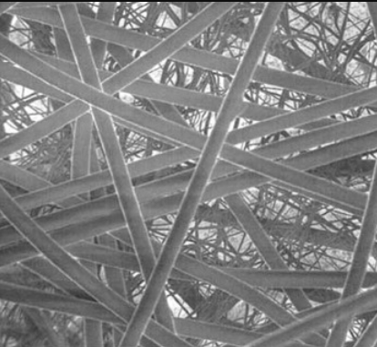
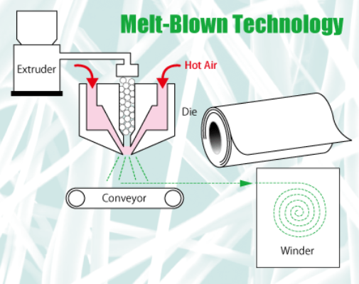
PP H1200FF – новая марка СИБУР для мелтблауна
Ключевые преимущества:
Отличные органолептические свойства
Отсутствие пероксидов = отсутствие риска раздражающего эффекта при контакте изделий с кожей
Стабильность цветовых характеристик при переработке и в процессе эксплуатации
Возможность управления молекулярно-массовым распределением
Широкое технологическое окно
Изменение текучести за счет варьирования режимов переработки

Slide 2
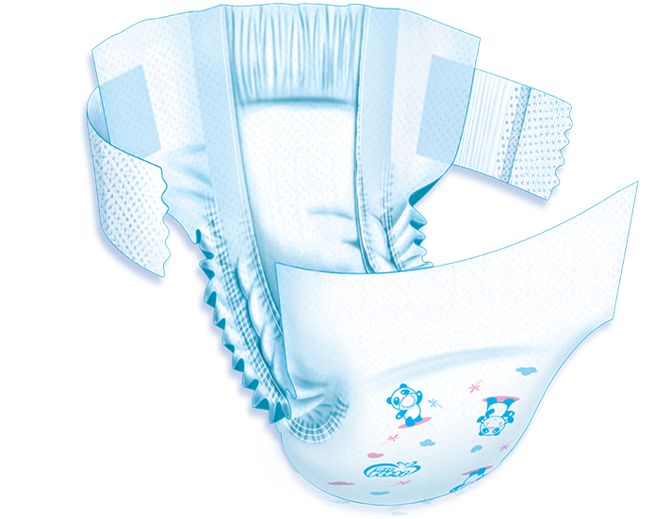
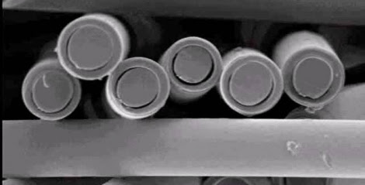
Новые направления развития – обеспечение специальных потребительских свойств

Slide 3
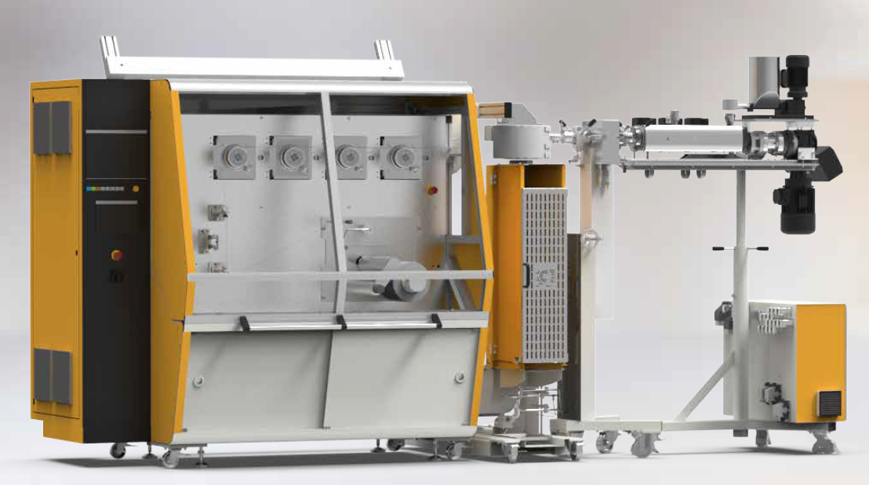
ПолиЛаб – исследовательский центр СИБУР
ТЕХНИЧЕСКИЕ ХАРАКТЕРИСТИКИ:
Линейная плотность нити:
20 – 2000 денье
Число филаментов: 144
Толщина филамента: 12 – 150 мкм
Скорость намотки: до 800 м/мин
Моделирование процессов
производства:
Нетканых материалов
Высокопрочных нитей
Рафии

Slide 4
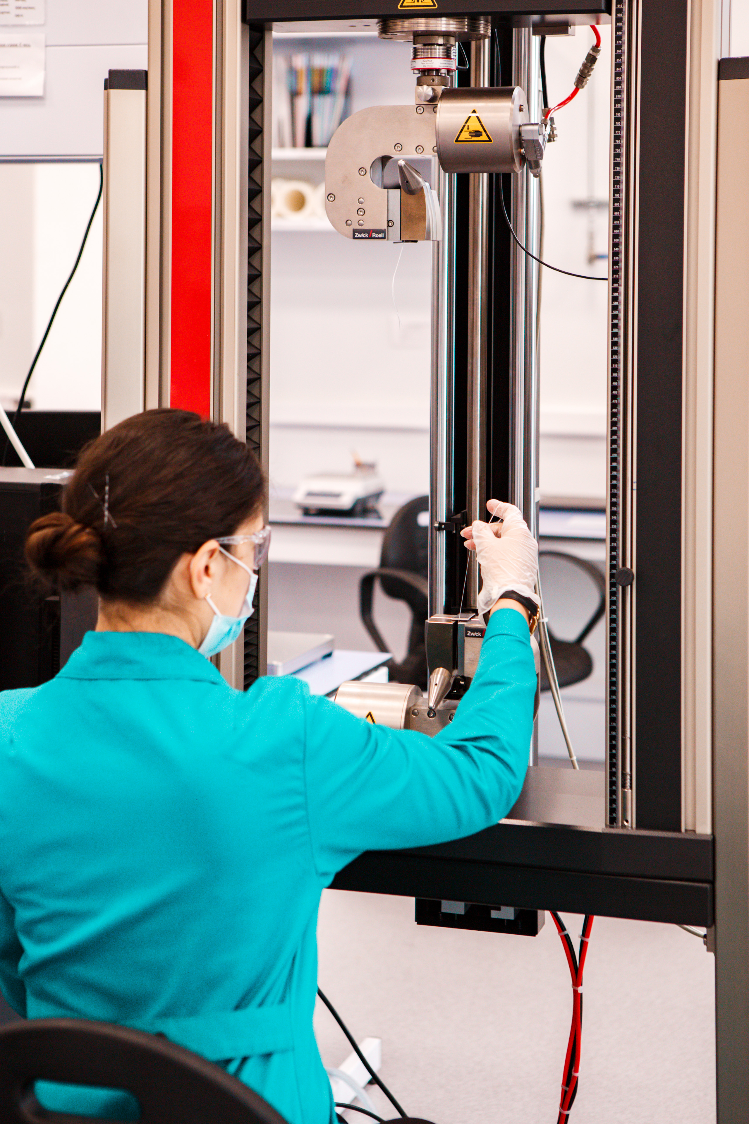
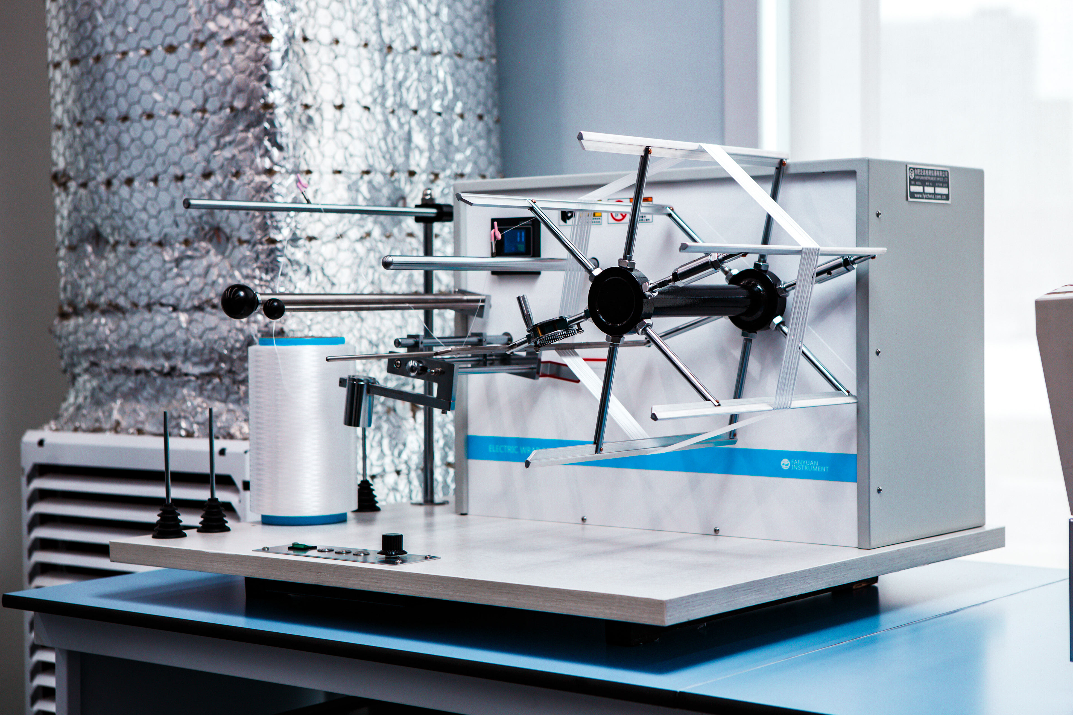
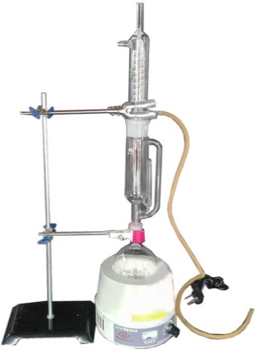
ПолиЛаб – исследовательский центр СИБУР
ОЦЕНКА СВОЙСТВ ГОТОВЫХ ИЗДЕЛИЙ:
Определение массовой доли замасливателя (ГОСТ 29332)
Определение линейной плотности нити (ГОСТ 6611.1, ISO 2062)
Определение свойств при растяжении (ГОСТ 6611.1)
Определение линейной усадки нити в воздушной среде

